Slide 1
Medicina Traslacional en Diabetes
N Wacher 29 mayo 2019

Slide 2
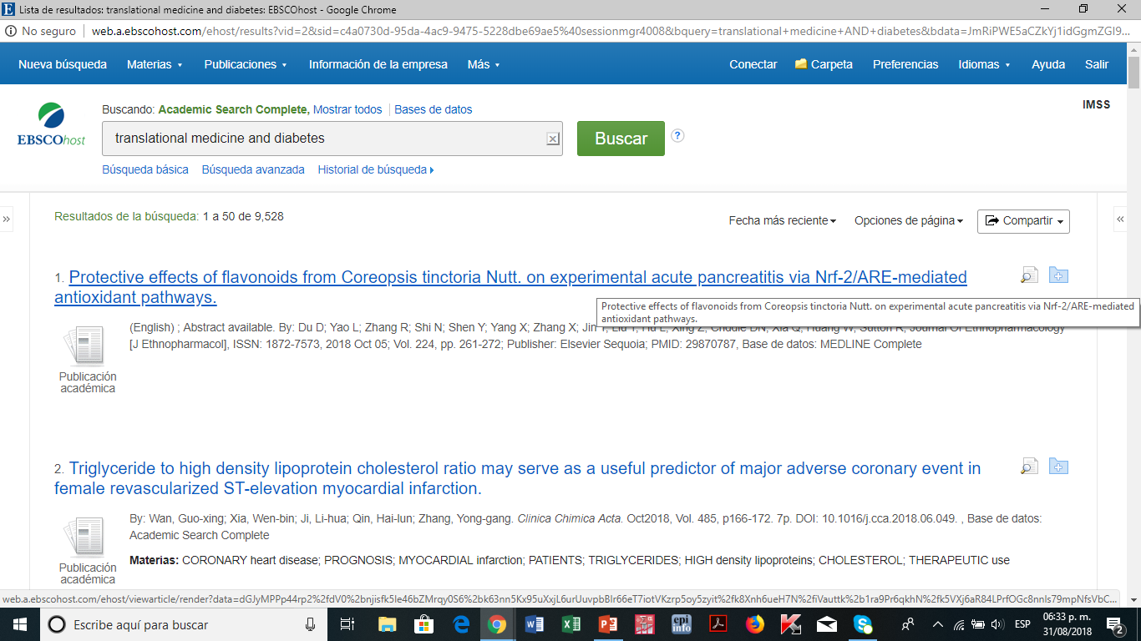

Slide 3
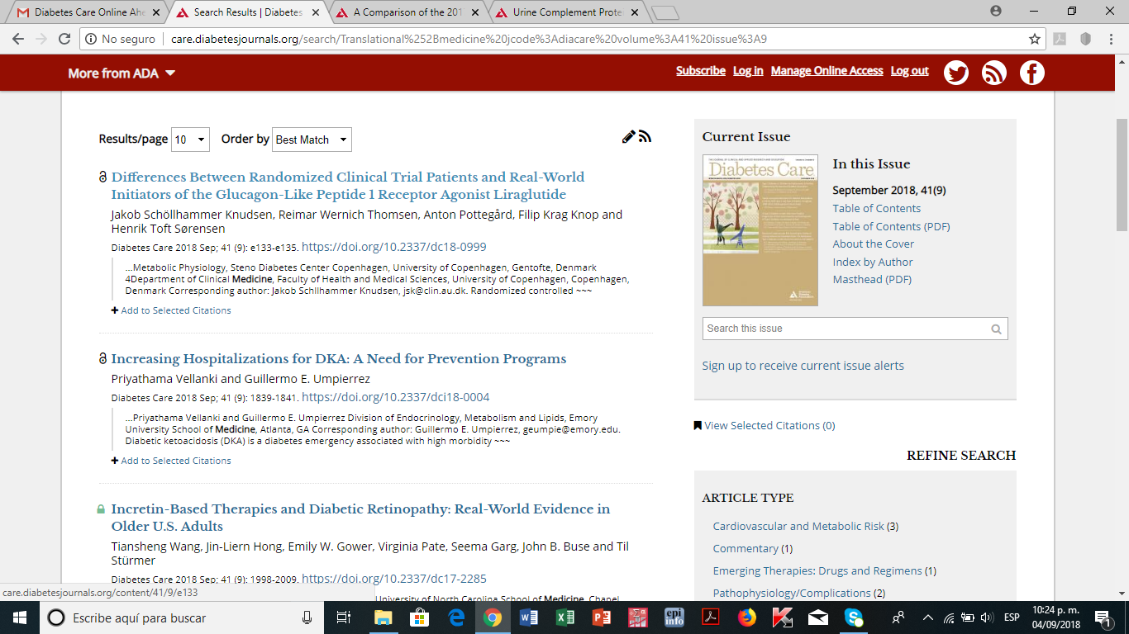

Slide 4
Traslación

Slide 5
¿Medicina Traslacional?
Translation = Traducir
Trasladar

Slide 6
Medicina Traslacional
Del laboratorio a la clínica:
Desarrollo de fármacos en un laboratorio, para uso de los enfermos (sulfonilureas, biguanidas, tiazolidinedionas, SGLT2, diferentes tipos de insulina, etc).
Investigación biomédica básica a las decisiones clínicas:
Diagnóstico
Pronóstico
Elección del tratamiento
Evaluación de resultados
De los ensayos clínicos controlados a la atención habitual
Los enfermos de los ECC son altamente seleccionados y no siempre se parecen a los enfermos de la “vida real”

Slide 7
Medicina traslacional
La investigación científica se hace con dinero público
La gente tiene derecho de saber en que se usa su dinero
La gente tiene derecho de esperar que su vida mejore de alguna manera con su dinero
La investigación “comercial” espera obtener dividendos de la inversión efectuada.

Slide 8
¿Toda la investigación es traslacional?
No necesariamente:
Se necesita validación externa y adaptar estos hallazgos a las condiciones de la “vida real”
Existen múltiples barreras
Existen múltiples condiciones que requieren este abordaje (calidad de la atención, acceso a los servicios, costos, etc.)
La conducta humana tiene múltiples determinantes.
Una misma talla no les ajusta a todos (jóvenes, viejos, etc.)
Flexibilidad para ajustarse a las dificultades pragmáticas (cuanto dura la consulta, quién debe aplicarlo y muchas más)

Slide 9
Áreas prioritarias para la investigación traslacional en diabetes
Aspectos de validez externa y aplicabilidad de los resultados en diferentes condiciones
Identificar y entender las barreras y facilitadores
Cambio del modelo de atención aguda a la atención de crónicos; así como, modelos de atención individual a la atención de poblaciones.
Poblaciones vulnerables
Sustentabilidad de las intervenciones organizacionales
Participación de la comunidad y los gobiernos
Estudio económico y de costo efectividad
Salud y políticas públicas

Slide 10
Un ejemplo sencillo:
Los pacientes con diabetes deben disponer de glucómetro y tiras reactivas (debe proporcionarlos la institución)
3,000,000 pacientes con diabetes
Costo promedio de una tira reactiva: $5.00
Costo anual: 365 días* $5.00 * 3,000,000 pacientes:
$ 5,475,000,000.00
¿mejora A1c?: ≈ -0.2%
¿mejora calidad de vida? = dudoso.

Slide 11
¿esto sucede en el IMSS, en México?

Slide 12
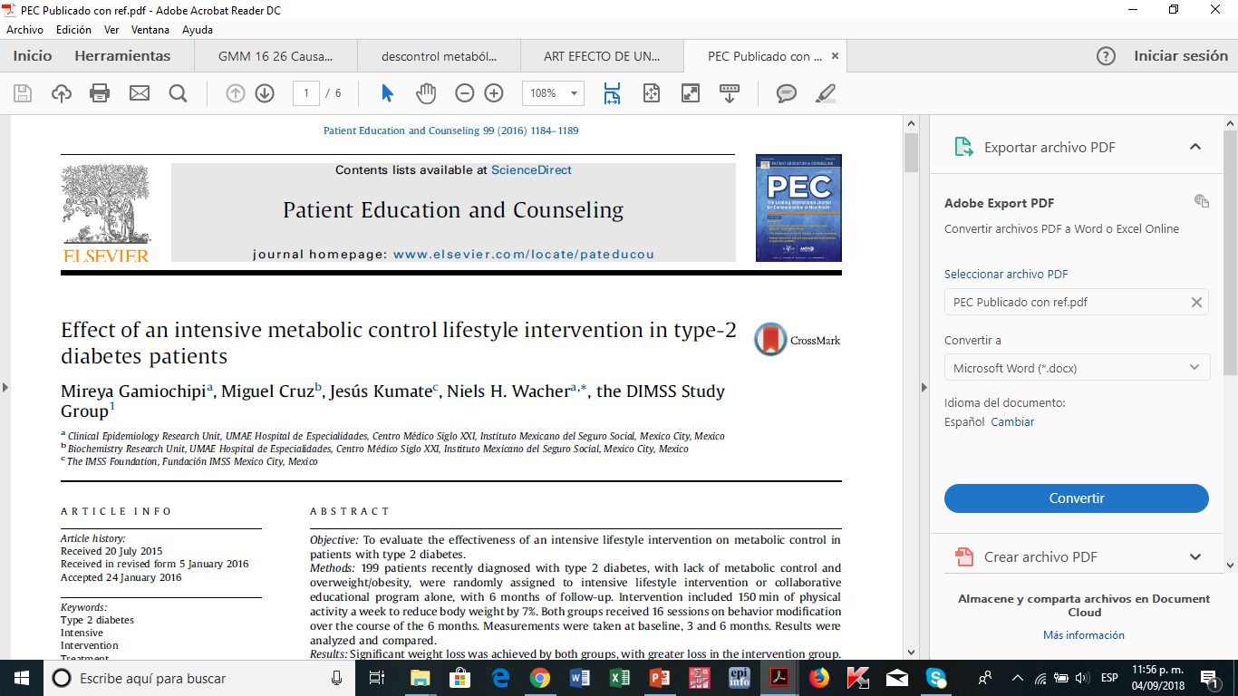

Slide 14
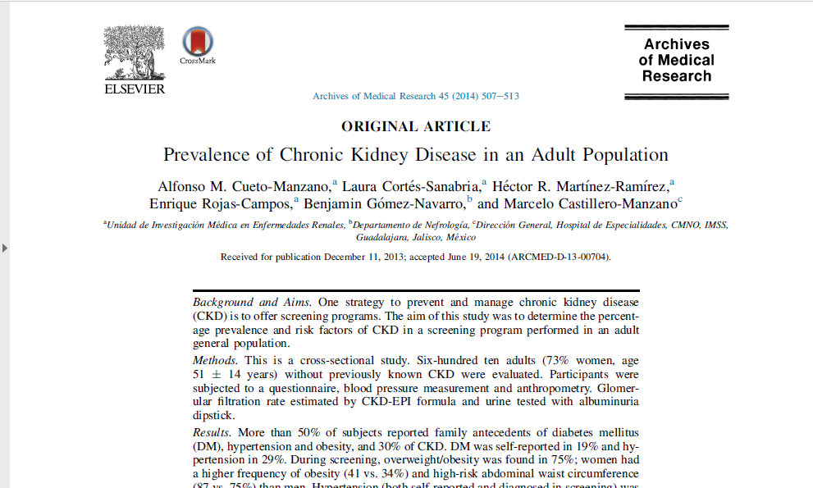
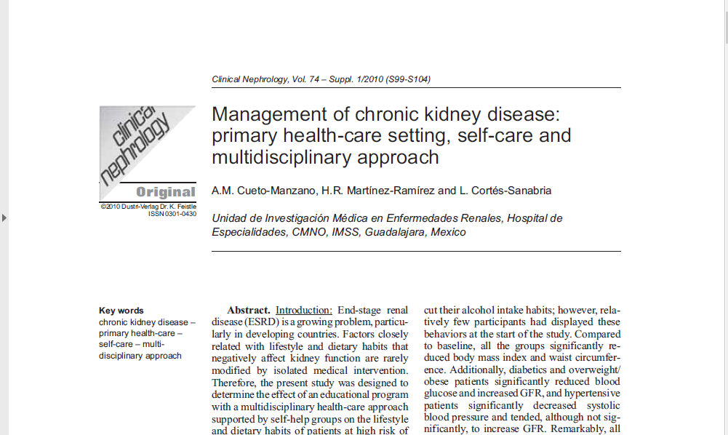

Slide 15
FIN
wacherniels@gmail.com

